Slide 1

قياسات الزوايا
(5-2)

Slide 2
أهداف الدرس
حساب مجموع الزوايا عند نقطة، وعلى خط مستقيم، وفي المثلث وبرهنة أن الزوايا المتقابلة بالرأس متساوية؛ واشتقاق واستخدام خاصية أن مجموع زوايا رباعي الأضلاع هو 360 °.

Slide 3
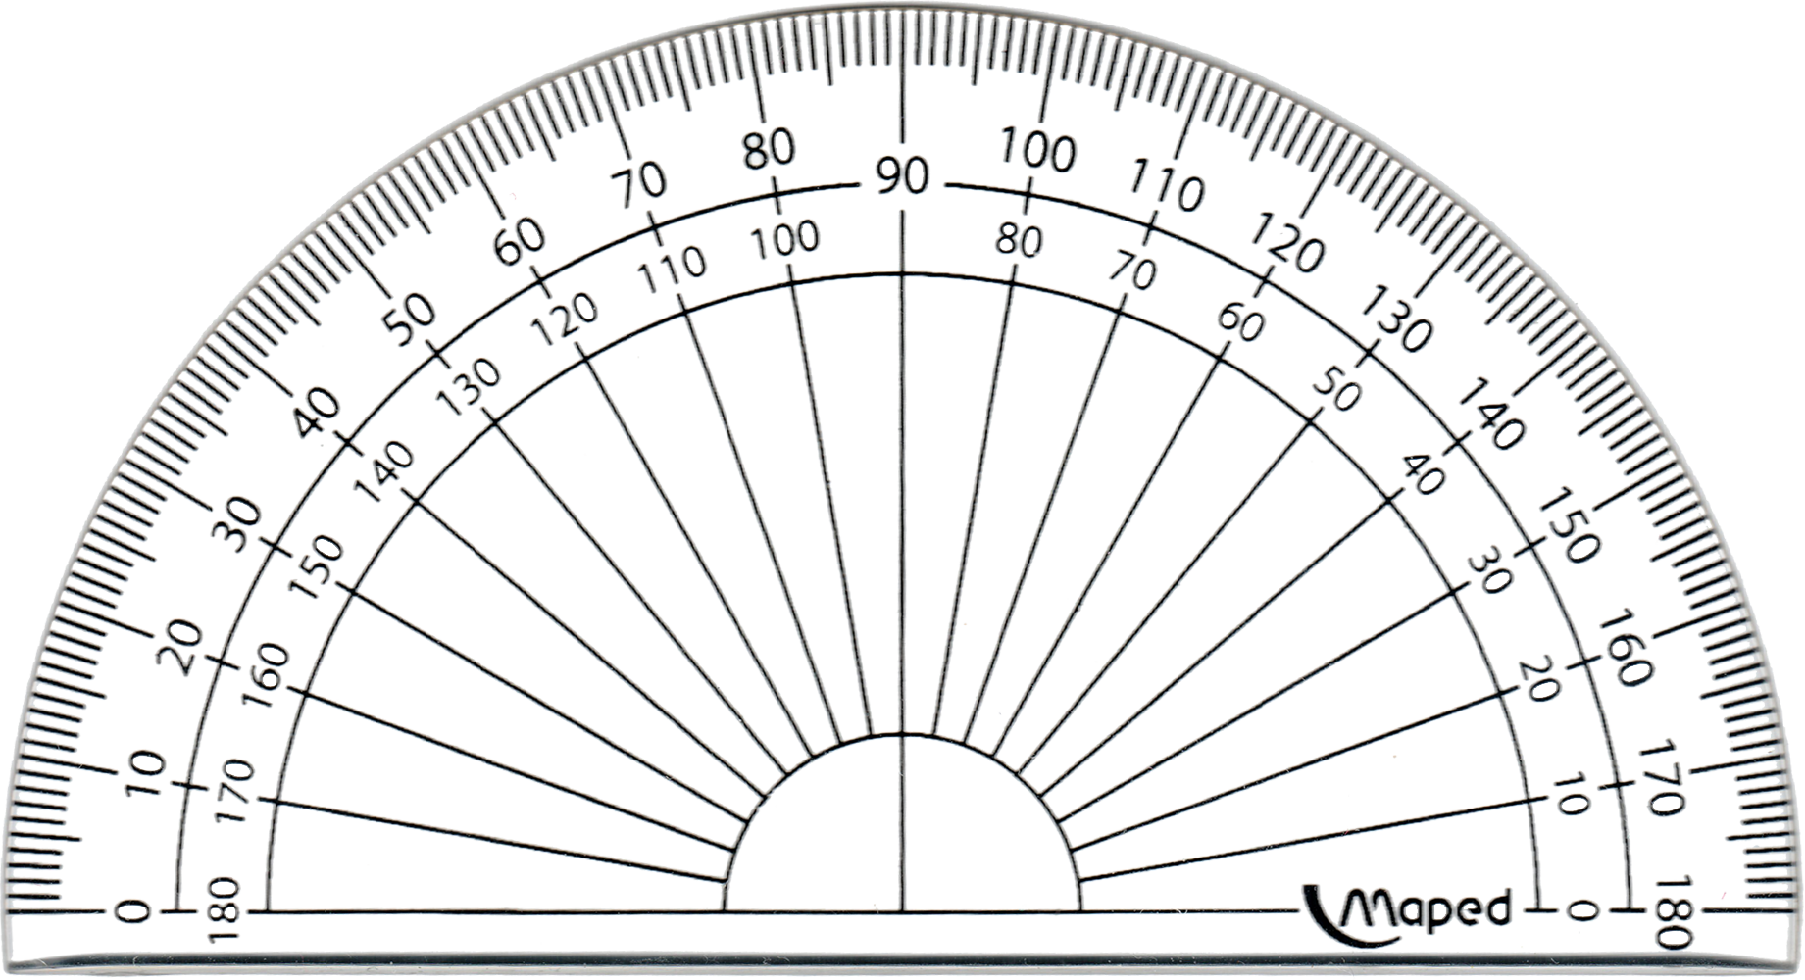
إيجاد الزوايا المجهولة
احسب قياس الزوايا المجهولة:
140°
؟
؟
135°
140° + 90° + ؟ = 360°
135° + ؟ = 180°
230° + ؟ = 360°
؟ = 180° - 135°
؟ = 360° - 230°
؟ = 45°
؟ = 130°
؟
80° + 90° + 70° + ؟ = 360°
70°
240° + ؟ = 360°
40°
30°
؟
؟ = 360° - 240°
30° + 40° + ؟ = 180°
؟ = 120°
70° + ؟ = 180°
؟ = 180° - 70°
80°
؟ = 110°

Slide 4
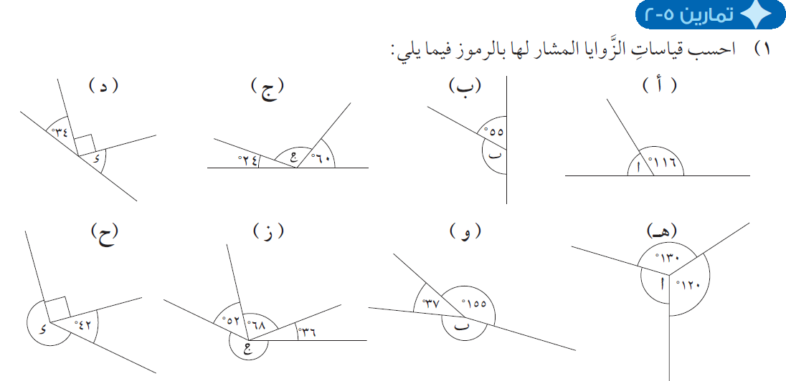
180°-124°=56°
180°-84°=96°
180°-55°=125°
180°-116°=64°
360°-132°=228°
360°-156°=204°
360°-192°=168°
360°-250°=110°

Slide 5
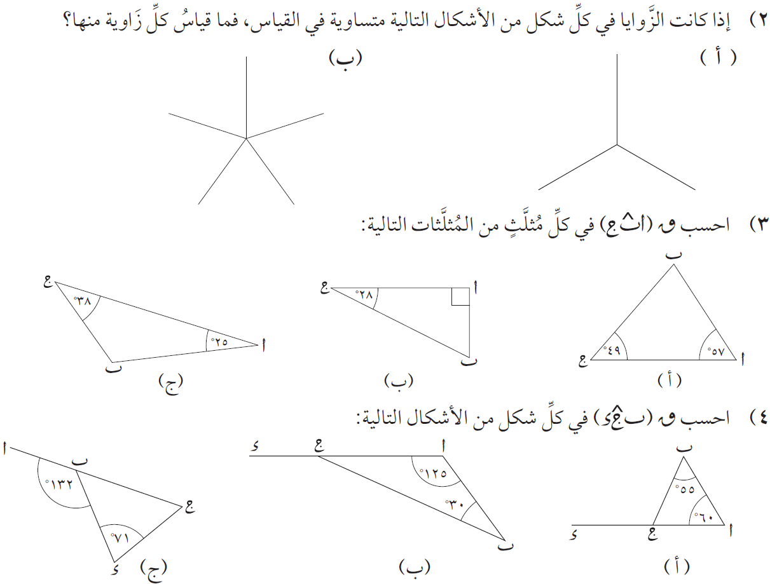
360° ÷ 5 = 72°
360° ÷ 3 = 120°
180° - 118° = 62°
180° - 106°= 74°
180° - 63° = 117°
132°-71°
155°
= 61°
115°
65°

Slide 6
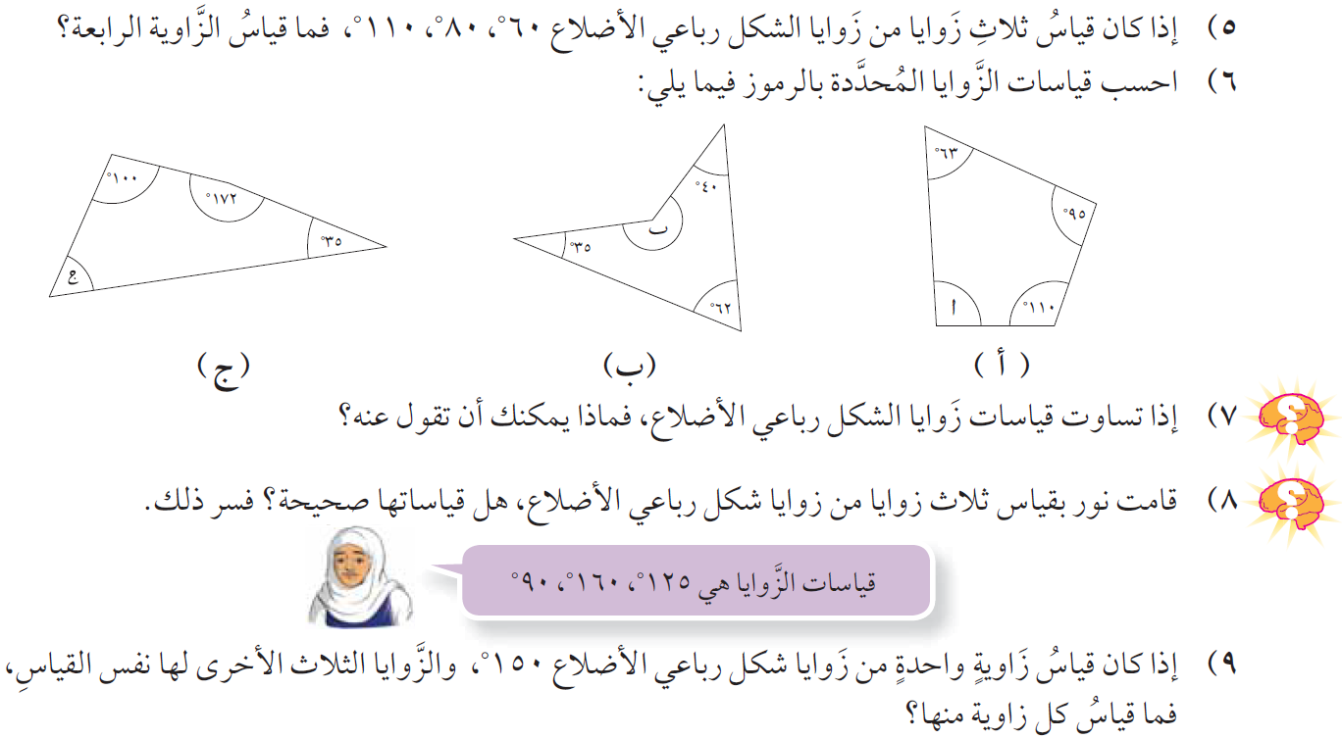
= 110°
360°-250°
= 92°
360°-268°
= 223°
360°-137°
= 53°
360°-307°
إما أن يكون مربعاً أو يكون مستطيلاً
120°
160°
لأن مجموع هذه الزوايا >360°
قياس كل زاوية=70°
مجموع قياس الزوايا الأخرى=360°-150°=210°

Slide 7
شكراً على المتابعة
كان معكم / أحمد الصباري

